Slide 1
1৬ ÷ 8 =
2
ভাজ্য ÷ ভাজক =
ভাগফল
এখানে, ভাজ্য ১৬, ভাজক 8,
ভাগফল 2

Slide 2
৩৬ ÷ ৬ =
৬
ভাজ্য ÷ ভাজক =
ভাগফল
এখানে, ভাজ্য ৩৬, ভাজক ৬,
ভাগফল ৬

Slide 3
৭২ ÷ ৯ =
৮
ভাজ্য ÷ ভাজক =
ভাগফল
এখানে, ভাজ্য ৭২,ভাজক ৯, ভাগফল ৮
এখানে,ভাজ্য,ভাজক,ভাগফল কত ?

Slide 4
৪২ ÷ ৭ =
৬
এখানে, ভাজ্য ৪২,ভাজক ৭, ভাগফল ৬
এখানে,ভাজ্য,ভাজক,ভাগফল কত ?

Slide 5
৪8 ÷ 6 =
8
এখানে, ভাগফল 8
এখানে,ভাগফল কত ?

Slide 6
8 ÷ 4 =
2
এখানে, ভাজক 4
এখানে, ভাজক কত ?

Slide 7
৪8 ÷ 8 =
6
এখানে, ভাজ্য ৪8
এখানে,ভাজ্য কত ?

Slide 8
88 ÷ 8 =
11
এখানে, ভাজ্য 88
যে সংখ্যাকে ভাগ করা হয় তাই ভাজ্য

Slide 9
৯৯ ÷ ১১ =
৯
এখানে, ভাজক ১১
যে সংখ্যা দ্বারা ভাগ করা হয় তাই ভাজক

Slide 10
৭৬ ÷ ৩৮ =
২
এখানে, ভাগফল ২
ভাগ করে যা পাওয়া যায় তাই ভাগফল

Slide 11
5
৪
৭
৯
৪৫
ভাগশেষ
২
এখানে, ভাগশেষ ২
ভাগ করার পর যা অবশিষ্ট থাকে তাই ভাগশেষ

Slide 12
ভাজ্য
5
1
0
2
ভাজক
ভাগফল
10
ভাগশেষ
০
এখানে,ভাজক ৫,ভাজ্য ১০,ভাগফল ২,ভাগশেষ০
এখানে, ভাজক, ভাজ্য, ভাগফল, ভাগশেষ কত?

Slide 13
ভাজক × ভাগফল =
ভাজ্য
ভাজ্য ÷ ভাজক =
ভাগফল
ভাজ্য ÷ ভাগফল =
ভাজক

Slide 14
ভাজ্য =
ভাজক × ভাগফল
ভাগফল =
ভাজ্য ÷ ভাজক
ভাজক =
ভাজ্য ÷ ভাগফল

Slide 15
ভাজক ৩,ভাগফল ৪ হলে ভাজ্য কত?
সমাধানঃ আমরা জানি,
ভাজ্য =
ভাজক × ভাগফল
= ৩ × ৪
= ১২
উত্তরঃ ভাজ্য ১২

Slide 16
ভাজক ৩,ভাজ্য ২১ হলে ভাগফল কত?
সমাধানঃ আমরা জানি,
ভাগফল =
ভাজ্য ÷ ভাজক
= ২১ ÷ ৩
= ৭
উত্তরঃ ভাগফল ৭

Slide 17
ভাজ্য ২৮,ভাগফল ৭ হলে ভাজক কত?
সমাধানঃ আমরা জানি,
ভাজক =
ভাজ্য ÷ ভাগফল
= ২৮ ÷ ৭
= ৪
উত্তরঃ ভাজক ৪

Slide 18
ভাজ্য ও ভাগফল যথাক্রমে ২8 ও ৭ হলে ভাজক কত?
সমাধানঃ আমরা জানি,
ভাজক =
ভাজ্য ÷ ভাগফল
= ২৮ ÷ ৭
= ৪
উত্তরঃ ভাজক ৪

Slide 19
ভাজ্য কত হলে ভাজক ৬ ও ভাগফল ৩ হবে?
সমাধানঃ আমরা জানি,
ভাজ্য =
ভাজক × ভাগফল
= ৬ × ৩
= ১৮
উত্তরঃ ভাজ্য ১৮

Slide 20
ভাগফল কত হলে ভাজক ৯ ও ভাজ্য ২৭ হবে?
সমাধানঃ আমরা জানি,
ভাগফল =
ভাজ্য ÷ ভাজক
= ২৭ ÷ ৯
= ৩
উত্তরঃ ভাগফল ৩

Slide 21
ভাজক কত হলে ভাজ্য 4২ ও ভাগফল৭ হবে?
সমাধানঃ আমরা জানি,
ভাজক =
ভাজ্য ÷ ভাগফল
= ৪২ ÷ ৭
= ৬
উত্তরঃ ভাজক ৬

Slide 22
ভাজ্য =
ভাজক×ভাগফল+ভাগশেষ
ভাজক সর্বদা ভাগশেষের চেয়ে বড়
ভাগশেষ সর্বদা ভাজকের চেয়ে ছোট

Slide 23
ভাজক ৭, ভাগশেষ ৪ ও ভাগফল ৭ হলে ভাজ্য কত ?
সমাধানঃ আমরা জানি,
ভাজ্য =
ভাজক×ভাগফল+ভাগশেষ
= ৭ × ৭ + ৪
= ৪৯ + ৪
= ৫৩
উত্তরঃভাজ্য ৫৩

Slide 24
ভাজক ২৪, ভাগফল ১০ ও ভাগশেষ ৭ হলে ভাজ্য কত ?
সমাধানঃ আমরা জানি,
ভাজ্য =
ভাজক×ভাগফল+ভাগশেষ
= ২৪ × ১০ + ৭
= ২৪০ + ৭
= ২৪৭
উত্তরঃভাজ্য ২৪৭

Slide 25
ভাজক ৩, ভাগফল ১০ ও ভাগশেষ ০ হলে ভাজ্য কত ?
সমাধানঃ আমরা জানি,
ভাজ্য =
ভাজক×ভাগফল+ভাগশেষ
= ৩ × ১০ + ০
= ৩০ + ০
= ৩০
উত্তরঃভাজ্য ৩০

Slide 26
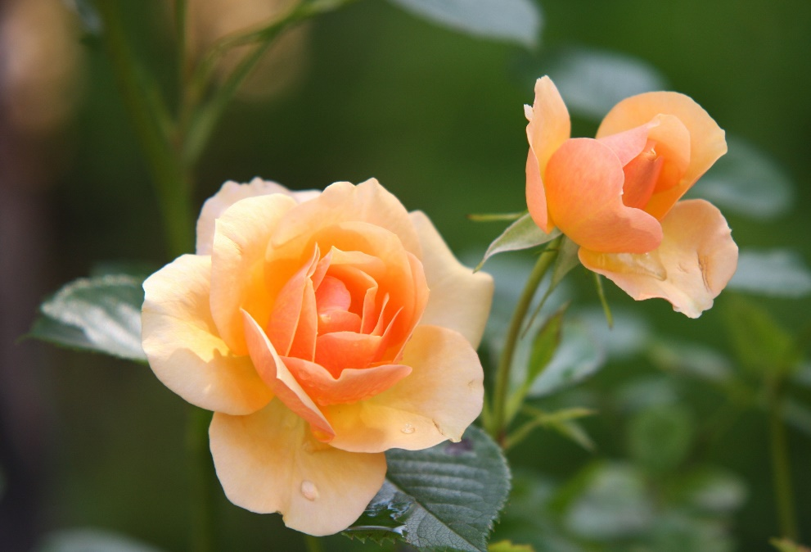
আসসালামু আলাইকুম... সবাইকে স্বাগতম

Slide 27
সহজ পদ্ধতিতে শুন্যের ভাগ
ভাজক ১ এর ডানে যতটা শুন্য, ভাজ্যের ডানদিক থেকে ততটা অঙ্ক পর কমা বসাতে হয়।

Slide 28
৬২৩ ÷ ১০০
ভাজকে ১ এর ডানে ২টি শুন্য, ভাজ্যের ডানদিক থেকে ২অঙ্ক পর কমা বসাই,
৬,২৩
উত্তরঃ ভাগফল ৬ , ভাগশেষ ২৩

Slide 29
৬২৩০৭ ÷ ১০০০
ভাজকে ১ এর ডানে ৩টি শুন্য, ভাজ্যের ডানদিক থেকে ৩অঙ্ক পর কমা বসাই,
৬২,৩০৭
উত্তরঃ ভাগফল ৬২ , ভাগশেষ ৩০৭

Slide 30
৬২৩৩০৭ ÷ ১০০০০
ভাজকে ১ এর ডানে ৪টি শুন্য, ভাজ্যের ডানদিক থেকে ৪অঙ্ক পর কমা বসাই,
৬২,৩৩০৭
উত্তরঃ ভাগফল ৬২ , ভাগশেষ ৩৩০৭

Slide 31
২৩৩44 ÷ ১০০০০
ভাজকে ১ ও ৪টি শুন্য আছে,
⸫নিয়ম অনুসারে কমা বসিয়ে পাই,
২,৩৩44
উত্তরঃ ভাগফল ২ , ভাগশেষ ৩৩44

Slide 32
ধন্যবাদ সবাইকে, আসসালামু আলাইকুম...

Slide 33
৭৭২৩৩ ÷ ১০০০০
ভাজকে ১ এর ডানে ৪টি শুন্য, ভাজ্যের ডানদিক থেকে ৪অঙ্ক পর কমা বসাই,
৭,৭২৩৩
উত্তরঃ ভাগফল ৭ , ভাগশেষ ৭২৩৩

Slide 34
২৪০০ ÷ ৮০০
=২৪ ÷ ৮
=৩
ভাজ্য ও ভাজকের ডানের শুন্য শুন্য কাটি, কাটাশুন্য ভাগশেষের ডানে দেই।
উঃ ভাগফল ৩,ভাগশেষ ০

Slide 35
৪৪০০ ÷ ৪০০
=৪৪ ÷ ৪
=১১
ভাজ্য ও ভাজকের ডানের শুন্য শুন্য কাটি, কাটাশুন্য ভাগশেষের ডানে দেই।
উঃ ভাগফল ১১,ভাগশেষ ০

Slide 36
৪২০০ ÷ ৫০০
=৪২ ÷ ৫
ভাজ্য ও ভাজকের ডানের শুন্য শুন্য কাটি, কাটাশুন্য ভাগশেষের ডানে দেই।

Slide 37
5
4
2
8
40
2
উঃ ভাগফল ৮,ভাগশেষ ২
০
০

Slide 38
4২০ ÷ 21০
=৪২ ÷ 21
ভাজ্য ও ভাজকের ডানের শুন্য শুন্য কাটি, কাটাশুন্য ভাগশেষের ডানে দেই।

Slide 39
21
4
2
2
42
0
উঃ ভাগফল 2,ভাগশেষ 0

Slide 40
70০০ ÷ 9০০
=70 ÷ 9
ভাজ্য ও ভাজকের ডানের শুন্য শুন্য কাটি, কাটাশুন্য ভাগশেষের ডানে দেই।

Slide 41
9
7
0
7
63
7
উঃ ভাগফল 7,ভাগশেষ 7
০
০

Slide 42
80০০ ÷ 9০০
=80 ÷ 9
ভাজ্য ও ভাজকের ডানের শুন্য শুন্য কাটি, কাটাশুন্য ভাগশেষের ডানে দেই।

Slide 43
9
8
0
8
72
8
উঃ ভাগফল 8,ভাগশেষ 8
০
০

Slide 44
66০ ÷ 7০
=66 ÷ 7
ভাজ্য ও ভাজকের ডানের শুন্য শুন্য কাটি, কাটাশুন্য ভাগশেষের ডানে দেই।

Slide 45
7
6
6
9
63
3
উঃ ভাগফল 9,ভাগশেষ 3
০

Slide 46
ধন্যবাদ সবাইকে, আসসালামু আলাইকুম...

Slide 47
আসসালামু আলাইকুম... সবাইকে স্বাগতম

Slide 48
শ্রেণি-৫ম-গণিত-পৃষ্ঠা-৯৩-৩
উপরে ১ টি
গুণন হয়
নিচে বেশি
উপরে বেশি
ভাগ হয়
নিচে ১টি

Slide 49
কাজ করে শেষ করা ও খাদ্য খেয়ে শেষ করার ক্ষেত্রে উল্টা হয়।
উপরে ১ টি
ভাগ হয়
নিচে বেশি

Slide 50
উপরে ১ টি
গুণন হয়
নিচে বেশি
উপরে বেশি
ভাগ হয়
নিচে ১টি

Slide 51
কাজ করে শেষ করা ও খাদ্য খেয়ে শেষ করার ক্ষেত্রে উল্টা হয়।
উপরে বেশি
গুণন হয়
নিচে ১টি

Slide 52
৫ টি
পেনসিলের দাম ৬০
টাকা
১ টি
পেনসিলেরর দাম
৬০
৫
টাকা
১২
টাকা

Slide 53
উপরে ১ টি
গুণন হয়
নিচে বেশি
উপরে বেশি
ভাগ হয়
নিচে ১টি

